Slide 1


Slide 2

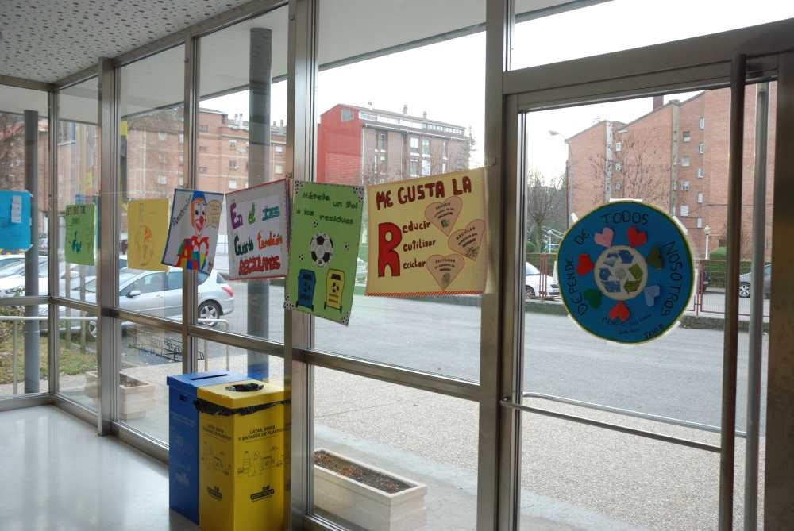
IES GUARDO
A VUELTAS CON LOS RESIDUOS

Slide 3

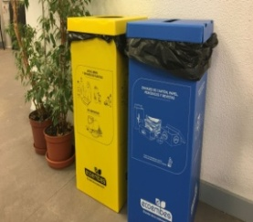
El curso pasado empezamos con muchas
ganas a trabajar el tema de los residuos
Bolsas en las clases
Contenedores pasillos
Responsables vaciado en las clases

Slide 4
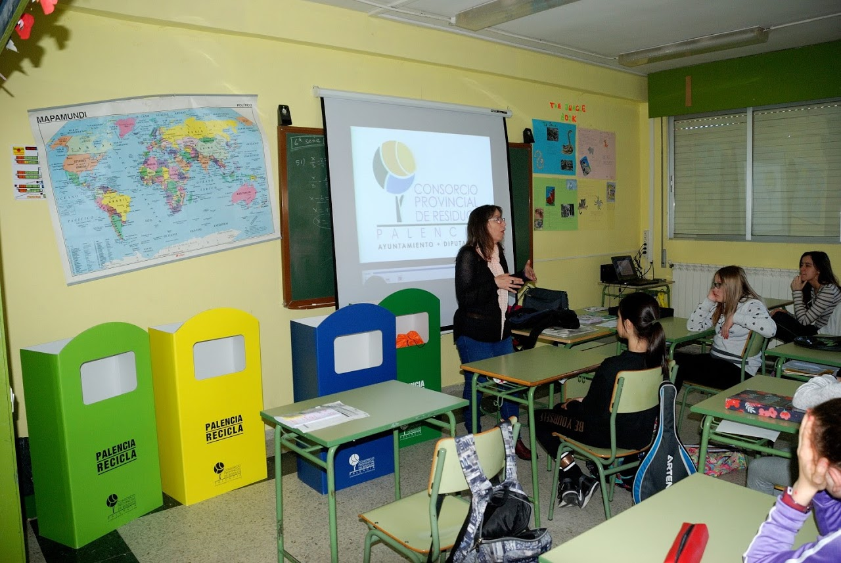
Charlas para saber qué va a cada contenedor

Slide 5

Pero…¡lo tenemos algo abandonado!
¿No lo crees?
Observa…

Slide 6
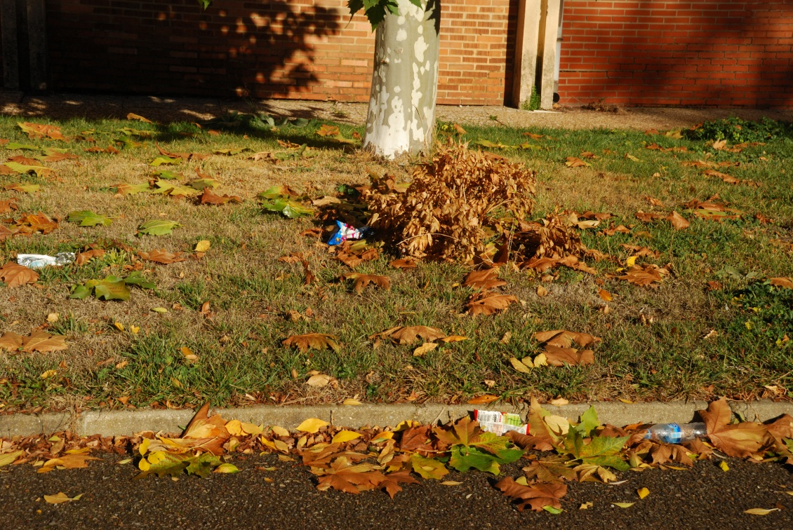
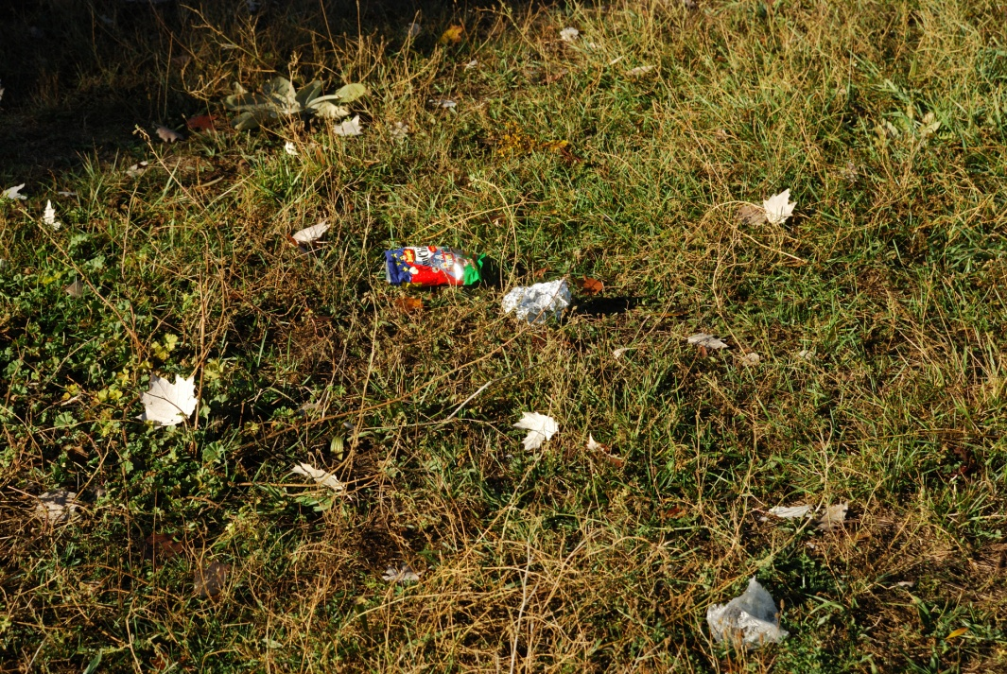

Slide 7

En la comisión ambiental del día 20 de
noviembre…..tomamos algunas
DECISIONES
No te acuerdas de qué es la comisión ambiental, pincha aquí

Slide 8






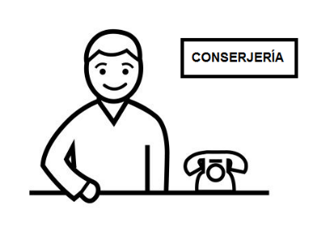

La Comisión Ambiental está formada por un
grupo de personas que representan a toda la
Comunidad Educativa

Slide 9
La Comisión Ambiental es el FORO que sirve para canalizar y poner en común todo aquello que se está trabajando en temas de sostenibilidad
La “voz cantante” la llevan los alumnos puesto que nuestra METODOLOGÍA está basada en su participación e implicación. Son los principales protagonistas a la hora de investigar y resolver los problemas socioambientales de su entorno más cercano.

Slide 10


ALUMNOS | 1º A Noemí Arto 1º B Alba González 1º C Carlos Llorente 1º D Andrés Martín 2º A Hugo Calderón 2º B Iván Martínez 2º C Ivinka Sáiz 2º D Daniele Speranza 2º PMAR Scot Hernández 3º ESO María Fraile, Diego Merino, Diego Pereira, Marcos Narganes y Paula Martínez
PROFESORES | Teo Valbuena (Tutor de 1ºESO) David Castro (Tutor 1º ESO) Marga Mancebo (J.D. ByG) Elena Fernández
EQUIPO DIRECTIVO | Elvira Rodríguez (J Estudios Adjunto)
FAMILIAS | Sonia Provedo
PERSONAL LABORAL | Maite Paco
AYUNTAMIENTO | Yolanda

Slide 11

Más papeleras patio
Concurso de eslogan reciclaje
Patrulla verde
Cajas en las clases reutilizar papel
Navidad: Muñeco de papel de aluminio

Slide 12
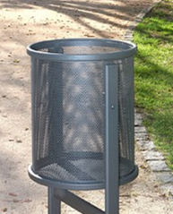
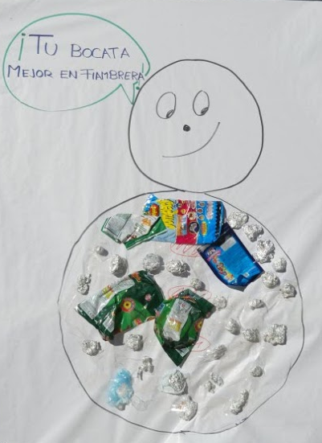
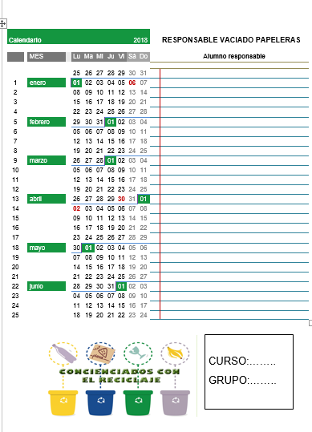
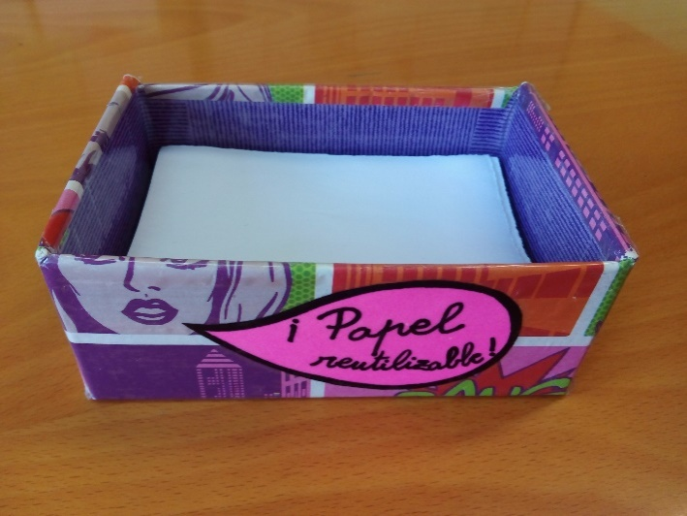

Slide 13
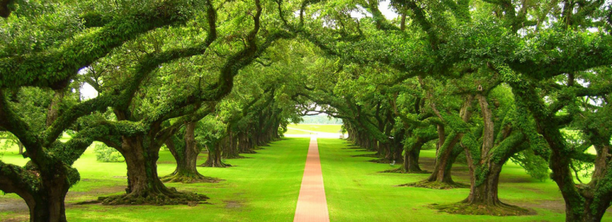
Ya hemos hecho algunas cosas pero…aún nos queda mucho camino por andar
¿Por qué es tan importante la
regla de las tres R?

Slide 14

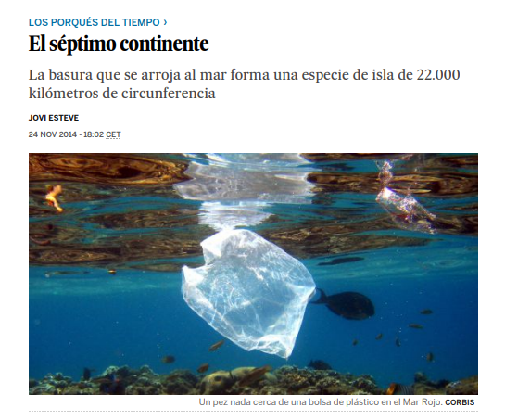
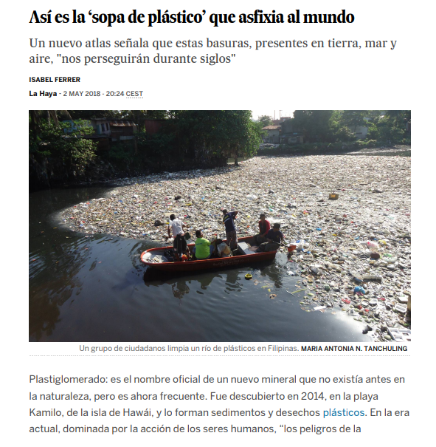
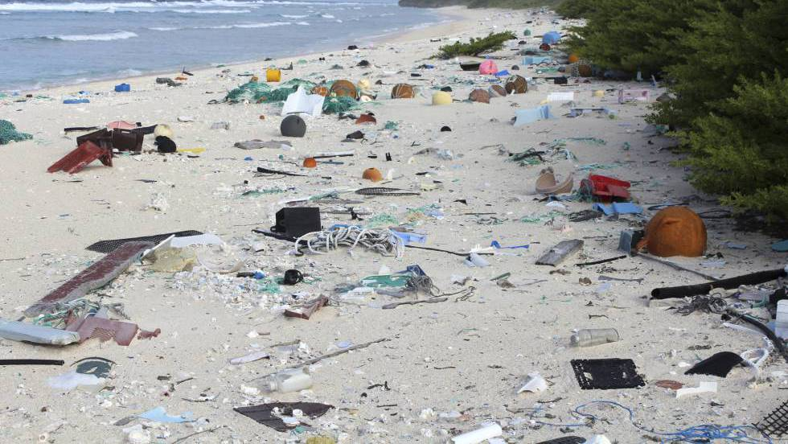

Slide 15

LA REGLA DE LAS 3R

Slide 16

1º ESO → REDUCIR
¿Cómo reducir la cantidad de residuos que generamos en el almuerzo?
lunes martes miércoles jueves viernes

Slide 17
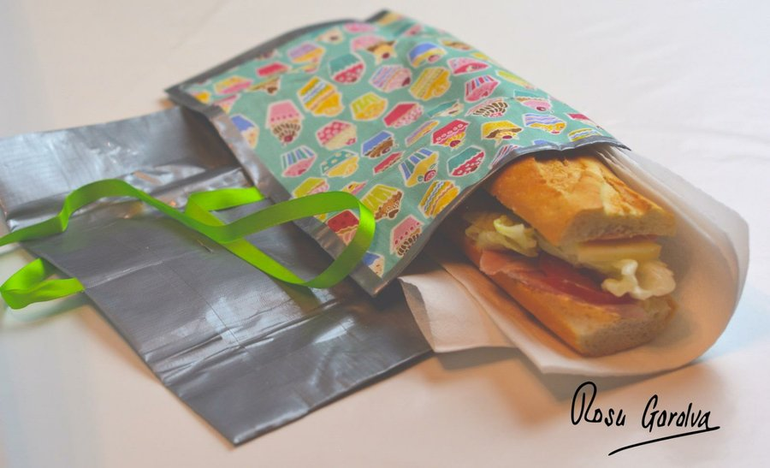
Y si envolvemos nuestro almuerzo de un modo diferente, con un sistema que se pueda usar una y otra vez y que, además, diga algo sobre nosotros mismos.
1 envase → 365 días

Slide 18
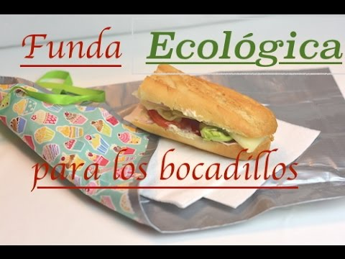

Slide 19
2º ESO → RECICLAR
¿Cómo concienciar a toda la comunidad educativa sobre el problema de los residuos?
Proponemos un concurso de eslóganes

Slide 20

¿Y qué mas?

